Slide 1

Progetto Database Multimodello Database Relazionale – Elasticsearch – Database a Grafo
Esame di Analisi dei Dati e Big Data
Università del Salento — Data Science per le Scienze Umane e Sociali
Giuseppe De Giorgi · Matricola 20114491 · A.A. 2025/2026

Slide 2
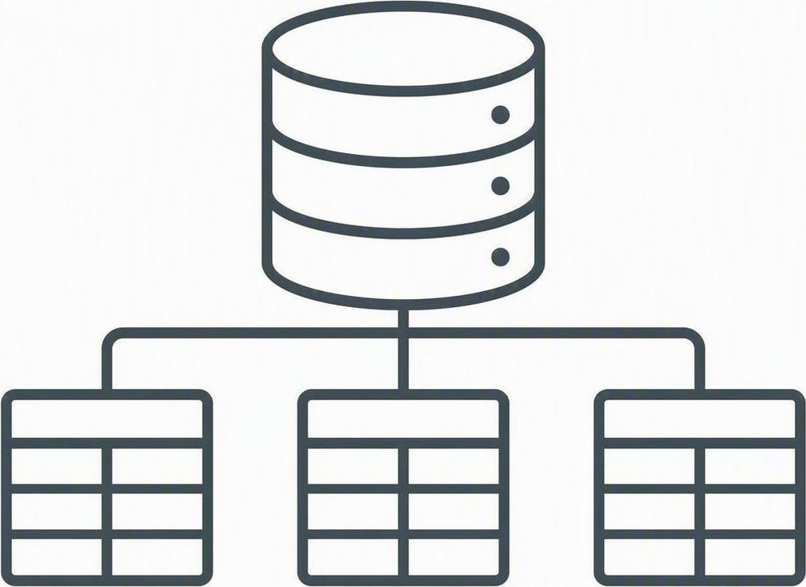

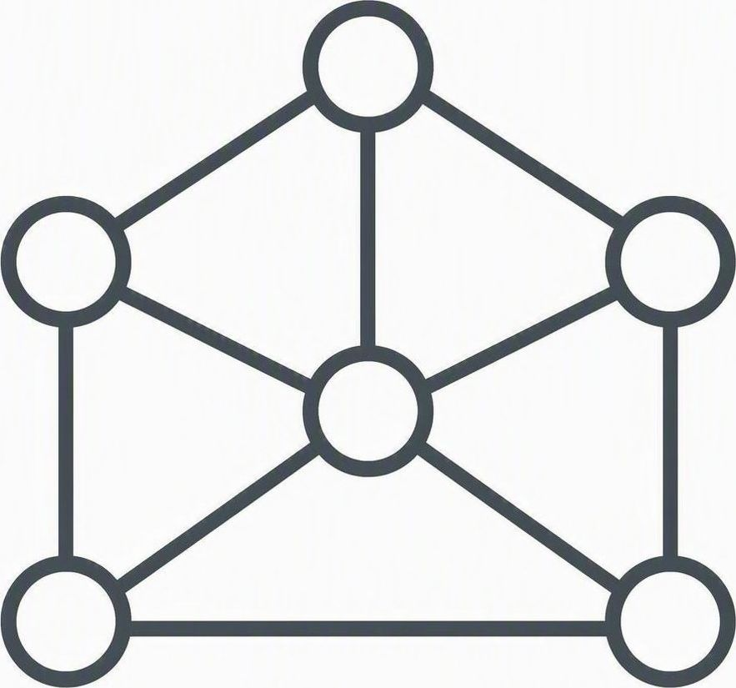
Obiettivi del Progetto
Tre tracce, una per ciascun database, sviluppate in maniera indipendente ma organizzate all’interno di un’unica struttura progettuale.
Modello Relazionale
Modello Documentale
Modello a Grafo
Dati strutturati in tabelle, con schema e relazioni tra le entità.
Documenti JSON semi–strutturati, flessibili e senza schema fisso.
Nodi e relazioni per rappresentare connessioni complesse tra i dati.
Codice e documentazione consultabili al link pubblico su GitHub
https://github.com/Giuseppe-De-Giorgi/unisalento-big-data-GDG-exam

Slide 3
Tecnologie Utilizzate
Database
Sviluppo
SQLite 3 — Database relazionale embedded
Neo4j 5.x — Database a grafo
Elasticsearch 8.x — Motore di ricerca e analytics
Kibana 8.x — Visualizzazione dei dati di Elasticsearch
Python 3.12 — Linguaggio principale per script di setup e query
Docker & Docker Compose — Containerizzazione dei servizi (Elasticsearch e Neo4j)
WSL (Ubuntu) — Ambiente Linux su Windows per eseguire Docker

Slide 4
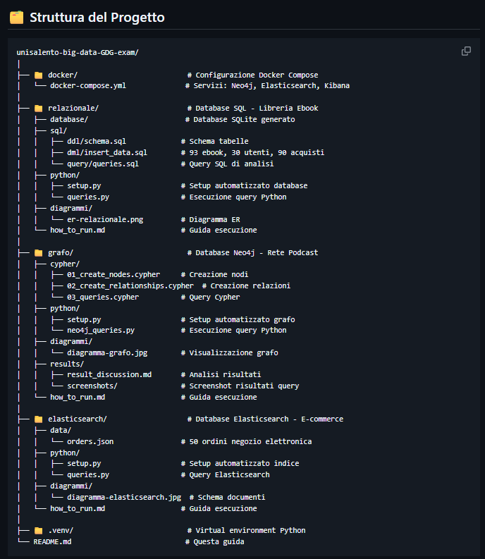
Struttura del Progetto
Il repository è suddiviso in una cartella per ciascun paradigma — relazionale, grafo ed Elasticsearch — e una cartella Docker per i servizi.
Ogni sezione contiene script di setup e query, dati, diagrammi e una guida how_to_run dedicata.

Slide 5
Database Relazionale — Libreria Ebook
Tecnologia: SQLite • Scenario: casa editrice con libreria digitale di ebook
Traccia Progettuale
Una casa editrice vuole gestire una libreria digitale di ebook. Ogni libro digitale è identificato da un codice, ha titolo, autore, genere, prezzo e anno di pubblicazione. Gli utenti registrati possono acquistare più ebook, e per ogni acquisto si vogliono memorizzare data, modalità di pagamento e importo totale. Ogni utente ha un codice, nome, cognome, email e paese di residenza. Alcuni ebook possono appartenere a una collana, e ogni collana ha nome, descrizione e casa editrice di riferimento. Il sistema deve consentire di sapere quali libri ha acquistato ciascun utente e quali collane hanno venduto di più.
Query suggerite
1 — Elencare tutti gli ebook acquistati da un certo utente
2 — Calcolare il numero di acquisti effettuati per ciascuna collana

Slide 6
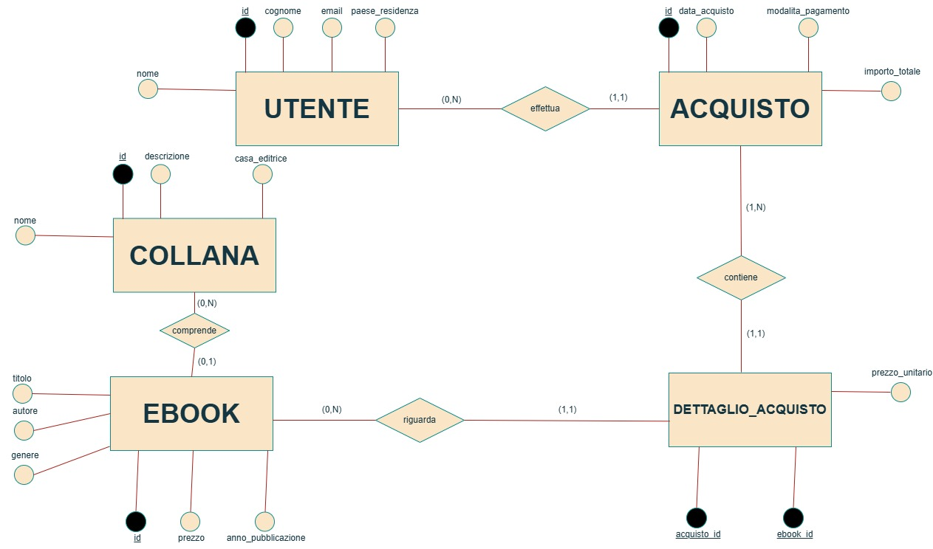
Diagramma Entità-Relazioni
Dalla traccia sono state individuate cinque entità — Utente, Acquisto, Dettaglio_Acquisto, Ebook e Collana — dove Dettaglio_Acquisto è l’entità associativa tra Acquisto ed Ebook.
Le relazioni sono tutte di tipo uno–a–molti, con le cardinalità minime e massime indicate accanto a ciascuna entità in notazione (min, max).

Slide 7
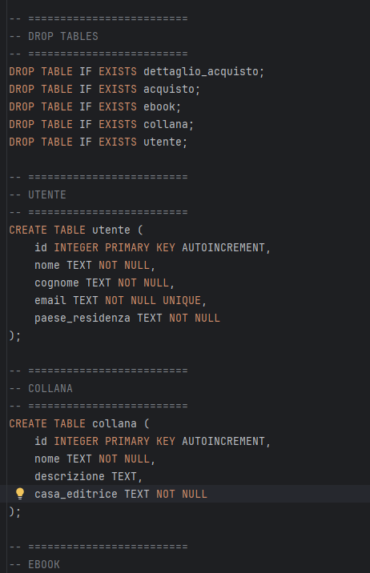
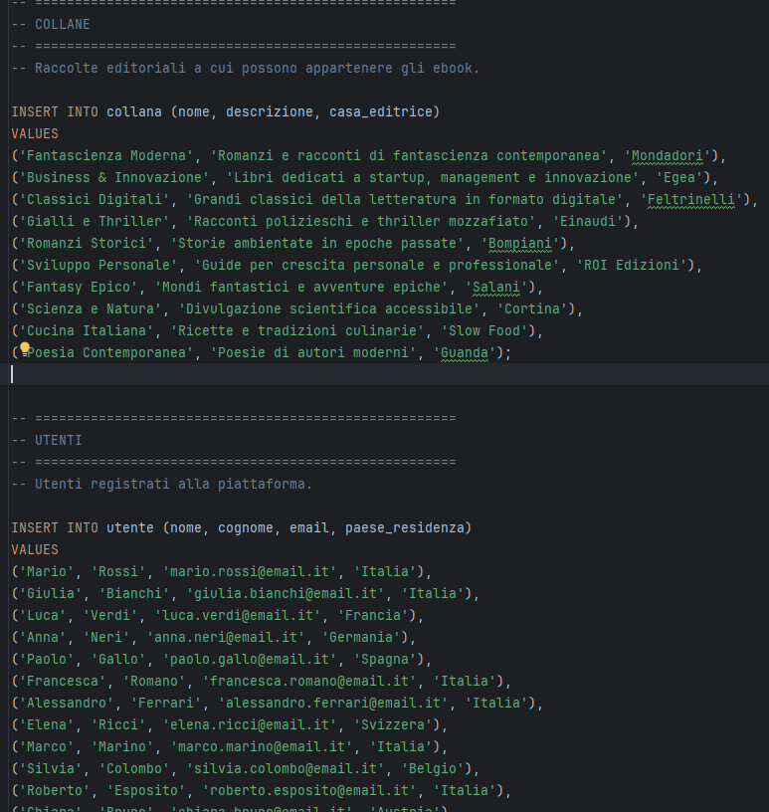
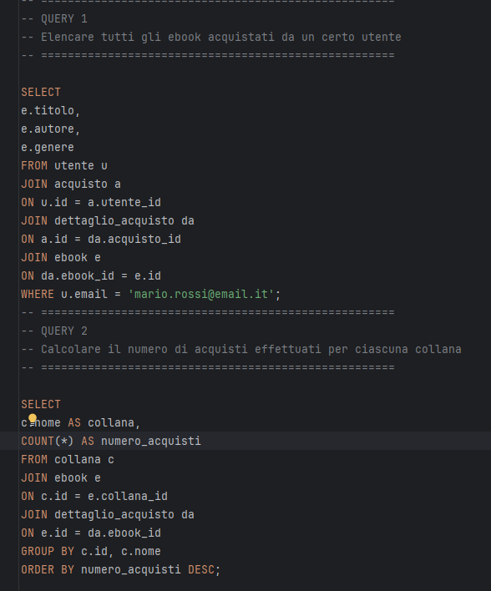
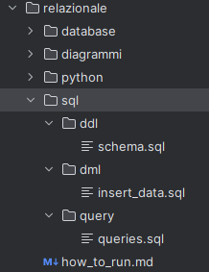
Script SQL del Progetto
Struttura del progetto
Organizzazione di cartelle e file SQL del progetto
schema.sql
Crea le tabelle e definisce le relazioni del database
insert_data.sql
Popola le tabelle con i dati di esempio
query.sql
Interrogazioni per estrarre e analizzare i dati

Slide 8
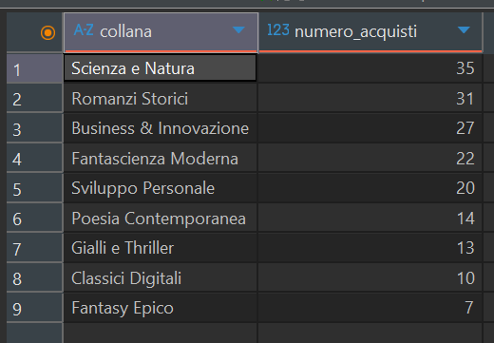
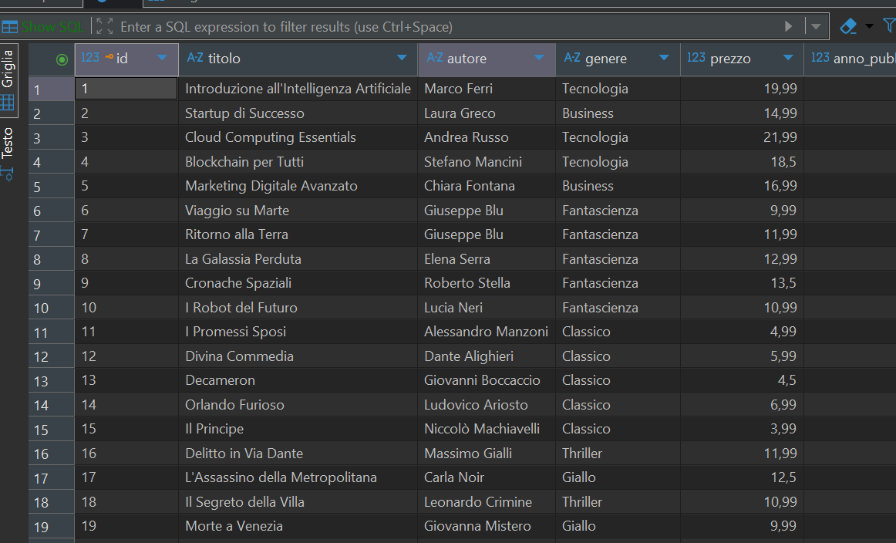
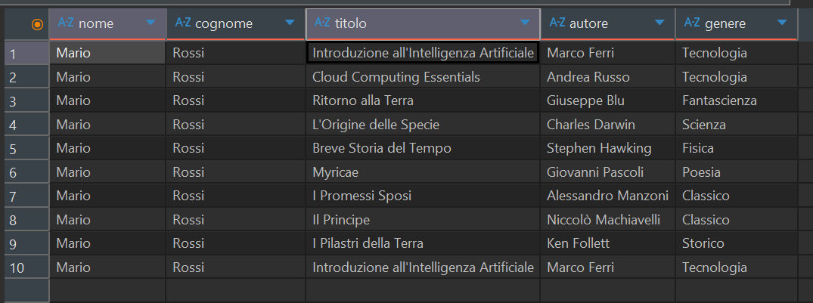
Risultati delle Query SQL
Tabella ebook popolata
Tutti i record presenti nella tabella ebook
Query 1 — Ebook per utente
Tutti gli ebook acquistati da un determinato utente
Query 2 — Acquisti per collana
Numero di acquisti effettuati per ciascuna collana

Slide 9
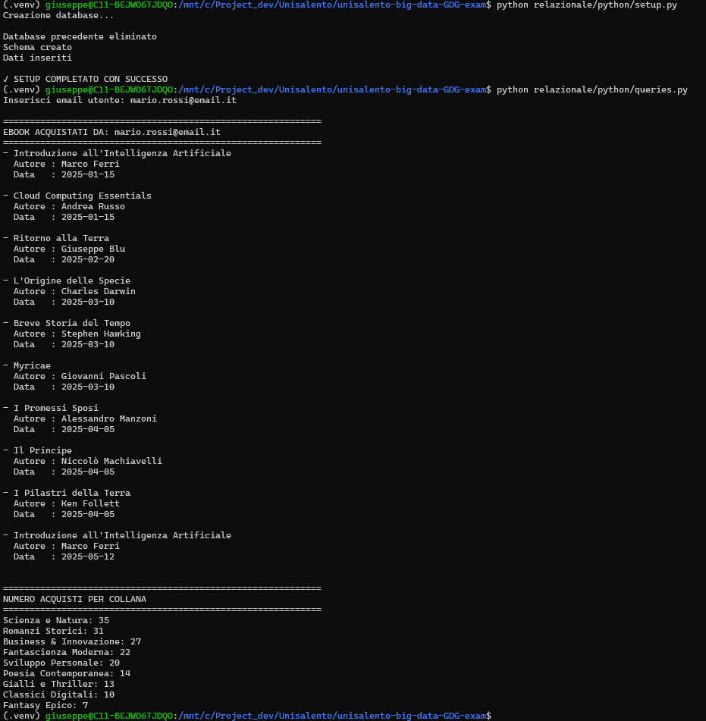
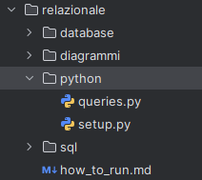
Automazione in Python
Popolamento del database ed esecuzione delle query sono completamente automatizzati tramite due script Python.
setup.py — legge i file .sql nella cartella relazionale/sql ed esegue in ordine: pulizia del database (se esiste), creazione delle tabelle (DDL) e popolamento con insert_data.sql (DML).
queries.py — si connette al database, richiede una email da console, esegue la ricerca dinamica degli ebook acquistati dall'utente e mostra sempre la classifica degli acquisti per collana, poi chiude la connessione.
Gli script Python
setup.py e queries.py risiedono nella cartella relazionale/python.

Slide 10
Database a Grafo — Rete di Podcast
Tecnologia: Neo4j • Scenario: piattaforma podcast con autori, episodi e ospiti
Traccia Progettuale
Una piattaforma di podcast vuole costruire un grafo per rappresentare autori, podcast, episodi, ospiti e argomenti trattati. Ogni podcast ha titolo, categoria e lingua. Gli episodi appartengono a un podcast e hanno numero, titolo e data di pubblicazione. Gli autori possono condurre più podcast, mentre gli ospiti possono partecipare a più episodi anche di podcast diversi. Gli episodi trattano uno o più argomenti, come tecnologia, attualità, sport o cultura. Il sistema deve permettere di esplorare connessioni tra ospiti ricorrenti, podcast con temi simili e autori che collaborano indirettamente tramite gli stessi ospiti.
Query suggerite
1 — Trovare tutti gli episodi in cui compare un certo ospite
2 — Individuare i podcast collegati tra loro perché trattano gli stessi argomenti o condividono ospiti

Slide 11
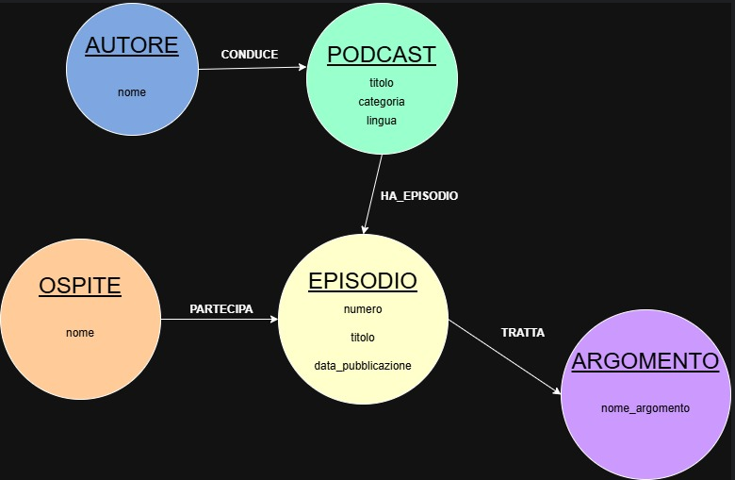
Diagramma a Grafo
Dalla traccia sono stati individuati cinque nodi — Autore, Podcast, Episodio, Ospite e Argomento — ciascuno con i propri attributi (ad esempio Podcast ha titolo, categoria e lingua; Episodio ha numero, titolo e data di pubblicazione).
Le relazioni collegano i nodi tra loro: CONDUCE (autore → podcast), HA_EPISODIO (podcast → episodio), PARTECIPA (ospite → episodio) e TRATTA (episodio → argomento).

Slide 12
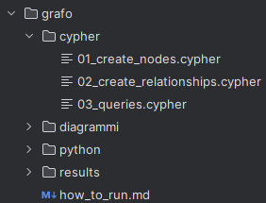
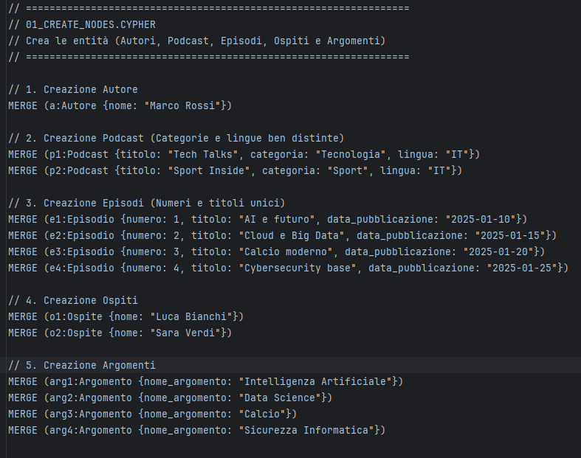
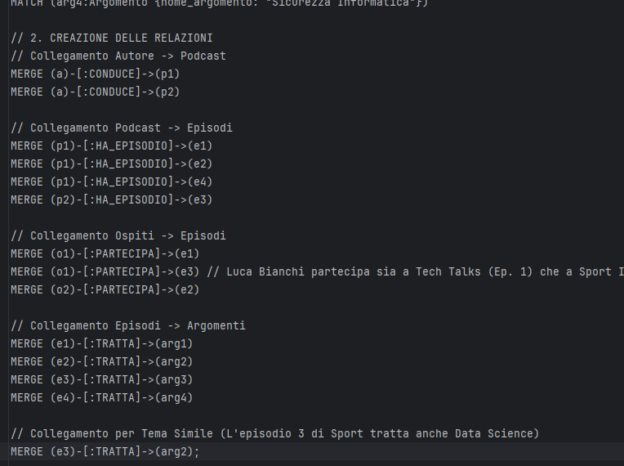
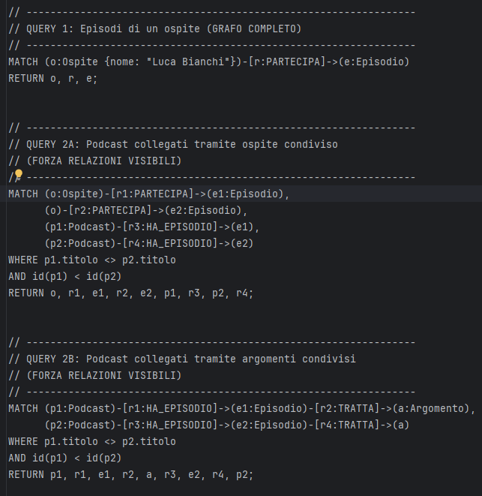
File Cypher per l'esecuzione delle query
1 · Struttura e posizione dei file
2 · Creazione dei nodi
3 · Creazione delle relazioni
4 · Query di esempio
Legenda query — 1) podcast in cui Luca Bianchi è ospite · 2) podcast collegati da ospiti condivisi · 3) podcast con argomenti condivisi

Slide 13
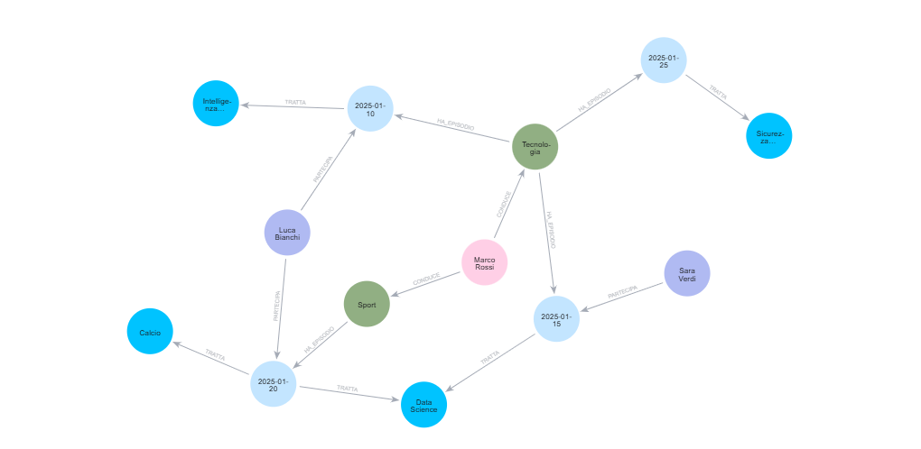
Il grafo completo
Visualizzazione dell'intero grafo dalla console di Neo4j tramite la query:
MATCH (a)-[r]->(b) RETURN a, r, b;
Per scelta didattica e per comodità di visualizzazione, il grafo è stato costruito con un numero ridotto di nodi, così da risultare più snello e leggibile.

Slide 14
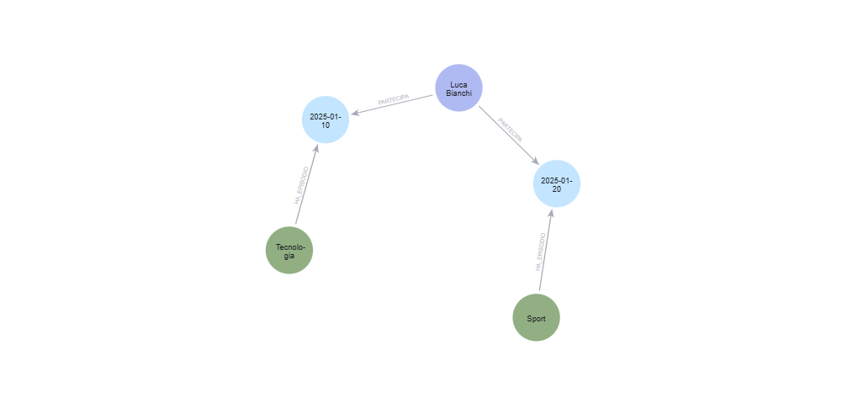
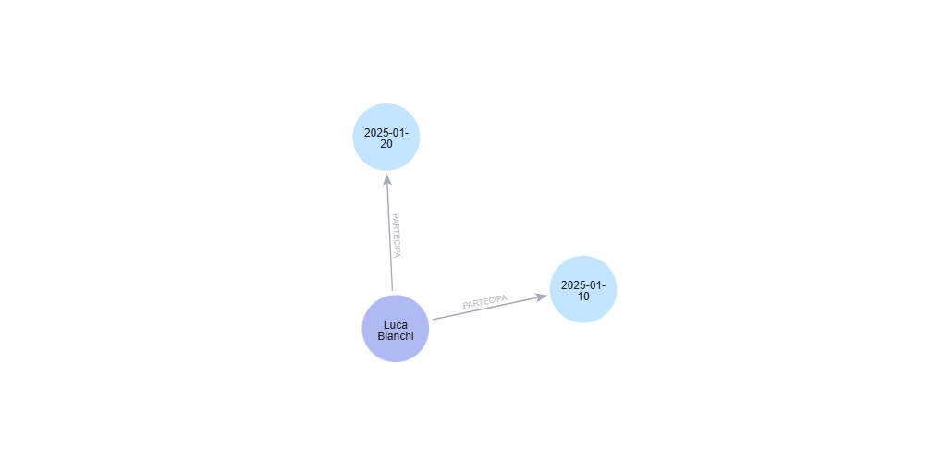
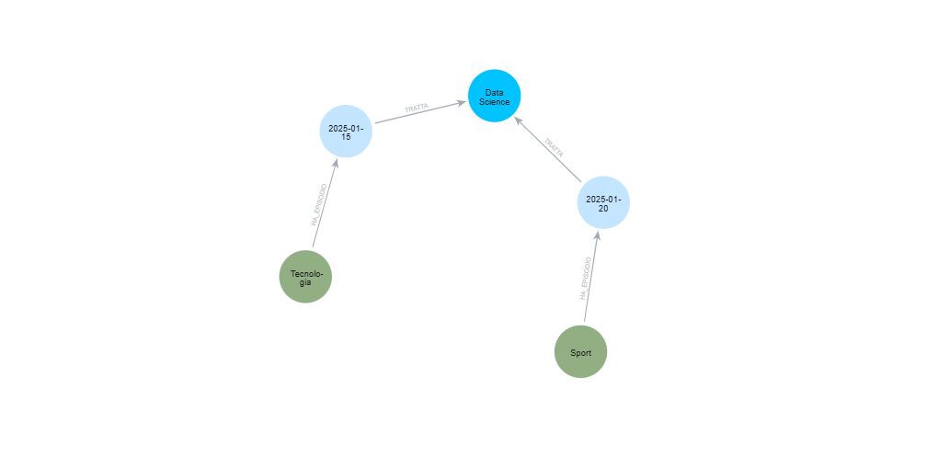
Risultati delle query Cypher
Query 1 · Episodi di un ospite
Query 2A · Podcast per ospiti condivisi
Query 2B · Podcast per argomenti comuni
Tutti gli episodi con l'ospite Luca Bianchi: partecipa a «AI e futuro» e «Calcio moderno», con competenze trasversali tra tecnologia e sport.
«Tech Talks» e «Sport Inside» sono collegati tramite l'ospite Luca Bianchi, evidenziando sinergie e possibili collaborazioni cross-categoria.
I due podcast risultano collegati dall'argomento «Data Science», tema trasversale che unisce tecnologia e sport.

Slide 15
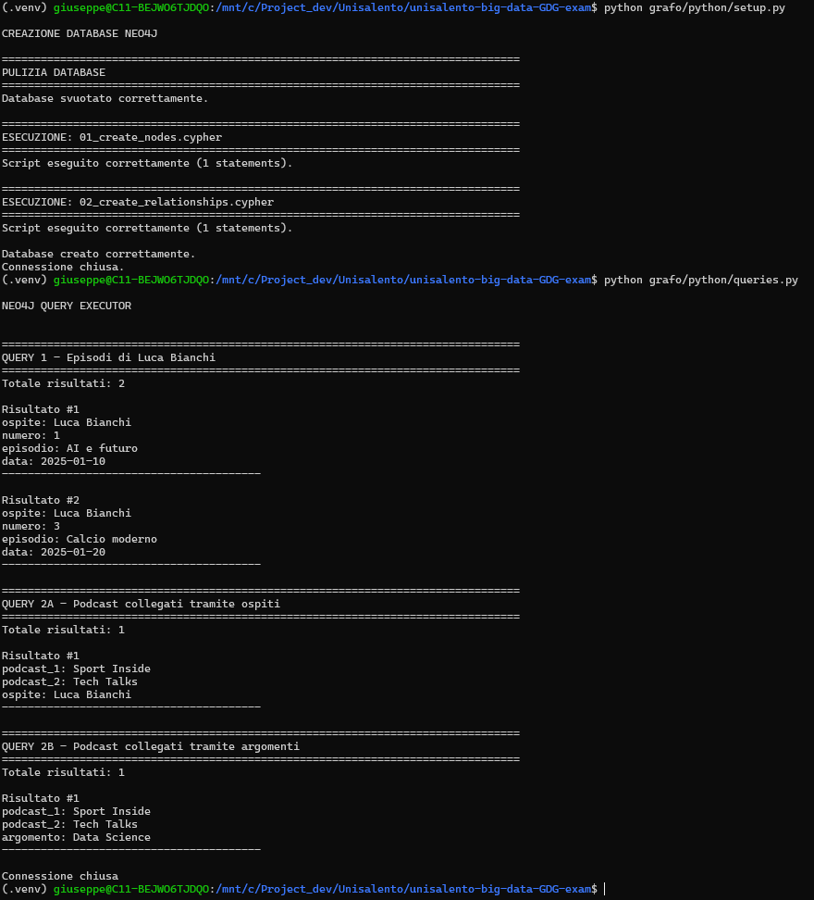
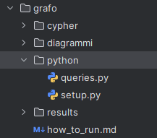
Automazione in Python (Neo4j)
Popolamento del grafo ed esecuzione delle query sono completamente automatizzati tramite due script Python.
setup.py — esegue le operazioni preliminari (pulizia dello schema, se già popolato), quindi crea prima i nodi e poi le relazioni leggendo i file .cypher nel path grafo/cypher.
queries.py — esegue le tre query viste in precedenza e ne restituisce i risultati direttamente nel terminale.
Gli script Python
setup.py e queries.py risiedono nella cartella grafo/python.

Slide 16
Database Documentale — E-commerce Elettronica
Tecnologia: Elasticsearch + Kibana • Scenario: negozio di elettronica con sistema di ricerca ordini
Traccia Progettuale
Una catena di negozi di elettronica vuole gestire un sistema di ricerca e analisi dei propri dati tramite un database NoSQL orientato ai documenti, per memorizzare e interrogare rapidamente le informazioni relative a clienti, prodotti e ordini in modo ottimizzato. Ogni Ordine rappresenta il documento principale e contiene al suo interno tutte le informazioni correlate all'acquisto:
Informazioni Ordine: codice ordine, data ordine e totale speso
Informazioni Cliente: email e città di residenza del cliente che ha effettuato l'acquisto
Lista Prodotti: elenco dei beni acquistati, con nome, categoria (es. TV, smartphone, laptop) e quantità per ogni prodotto
Query suggerite
Ricerca — Trovare tutti gli ordini effettuati da un determinato cliente, filtrando per email
Statistica — Trovare gli ordini che contengono prodotti Samsung (indipendentemente da maiuscole/minuscole) o prodotti QLED, cercando nel campo della descrizione dell'ordine

Slide 17
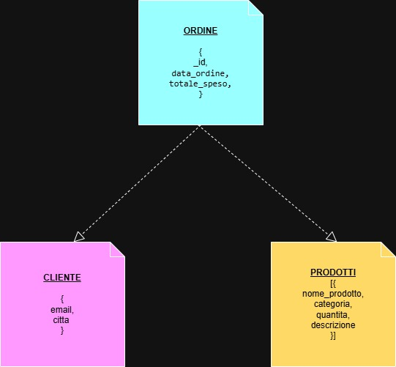
Diagramma del Documento
Il documento principale è l'Ordine, indicizzato in orders. Ogni ordine conserva i dati dell'acquisto — order_id, date e total.
Il cliente è incorporato come oggetto (customer) e i beni acquistati come array di documenti annidati (products), così da poter filtrare e cercare sui singoli prodotti dell'ordine.

Slide 18
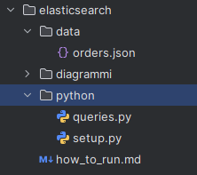
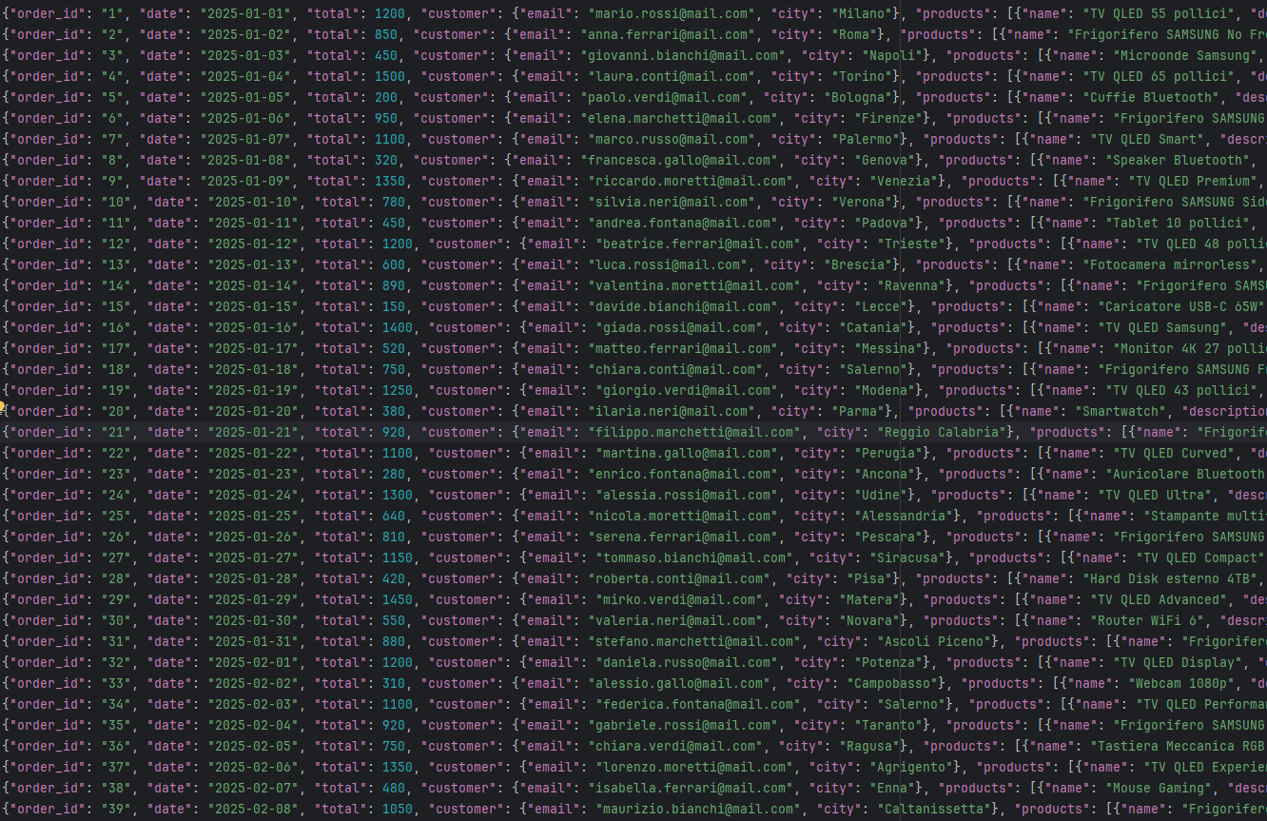
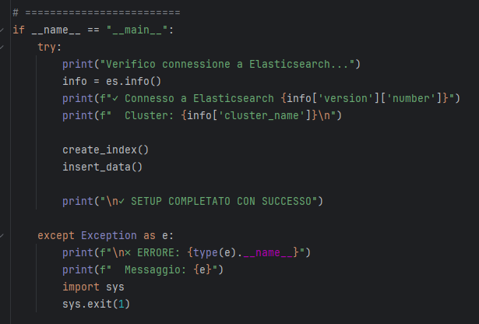
Struttura e Setup del Progetto Elasticsearch
Struttura del progetto
Organizzazione di cartelle e file della componente Elasticsearch
Script di setup
Crea l'indice e carica i dati nel database
orders.json
Anteprima dei documenti JSON che popolano l'indice orders

Slide 19
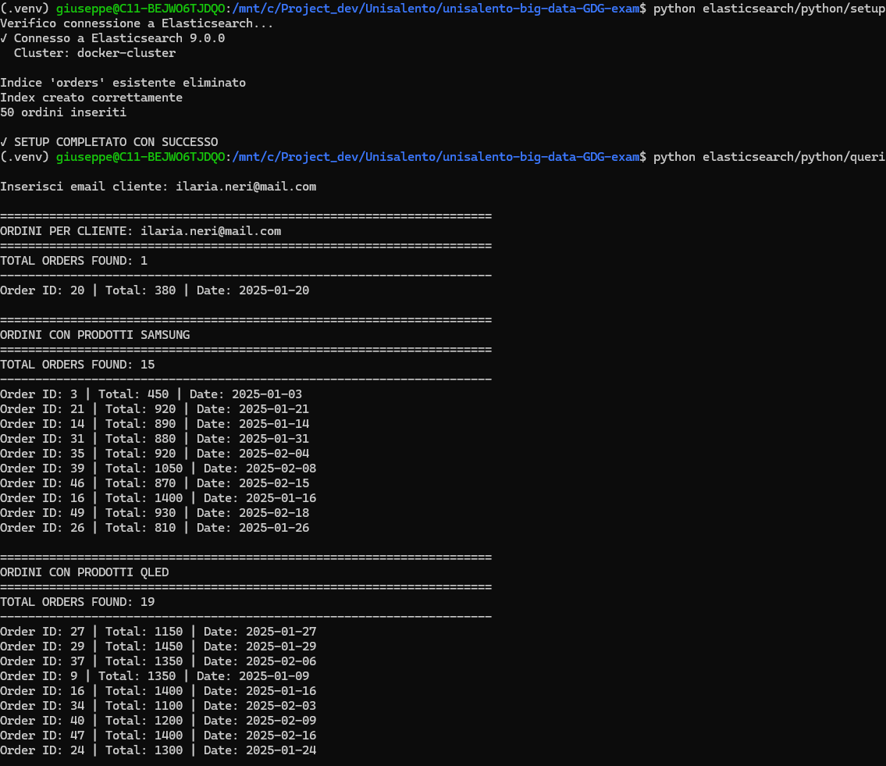
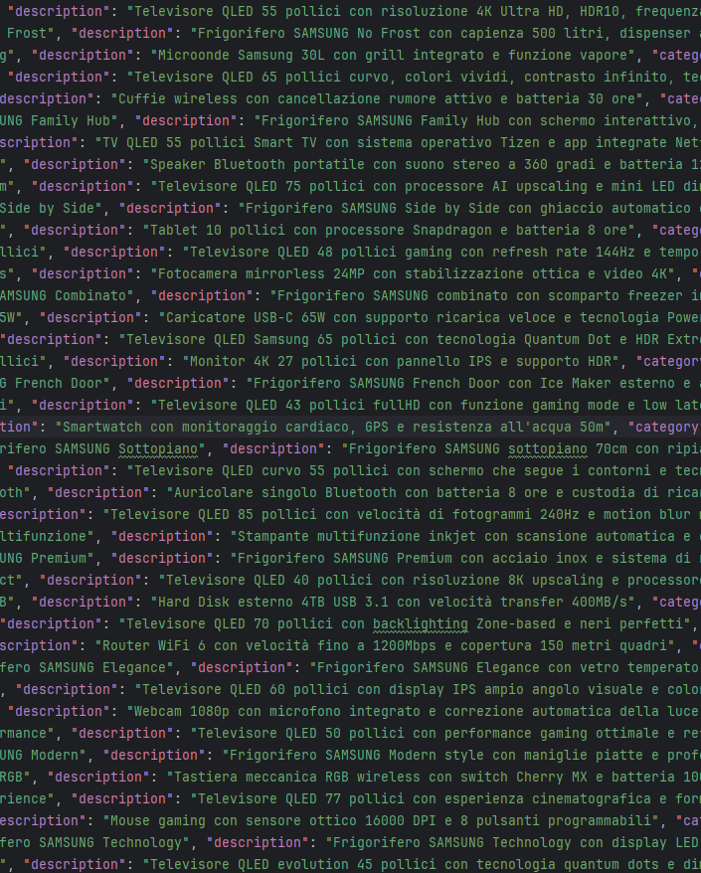
Automazione in Python (Elasticsearch)
Due script Python automatizzano l'intero flusso. setup.py crea e popola l'indice orders da orders.json, dove la descrizione di ogni ordine cita SAMSUNG, QLED o nessun marchio. queries.py trova gli ordini dall'email del cliente digitata in input, poi quelli con prodotti Samsung e QLED.

Slide 20
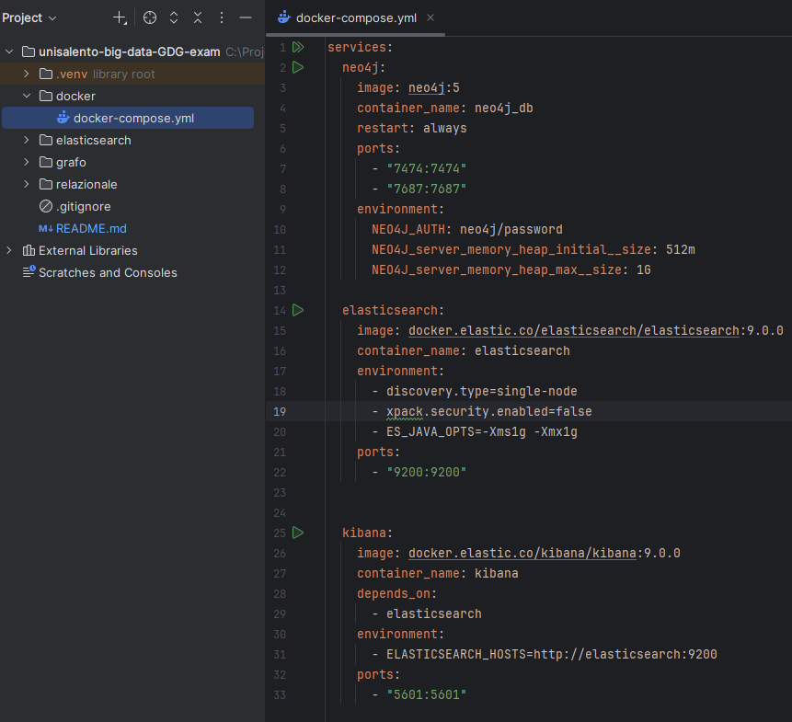
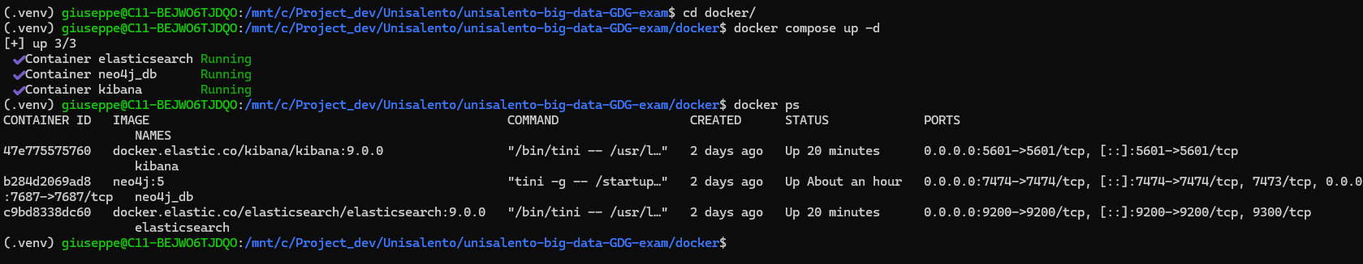
Avvio dell'Ambiente con Docker Compose
Un unico file docker-compose.yml definisce e avvia tre container: Neo4j, Elasticsearch e Kibana, quest'ultimo per la visualizzazione dei dati del document database.
docker compose up — costruisce e avvia i tre servizi. docker ps — ne verifica lo stato elencando i container attivi (output PowerShell in basso).

Slide 21
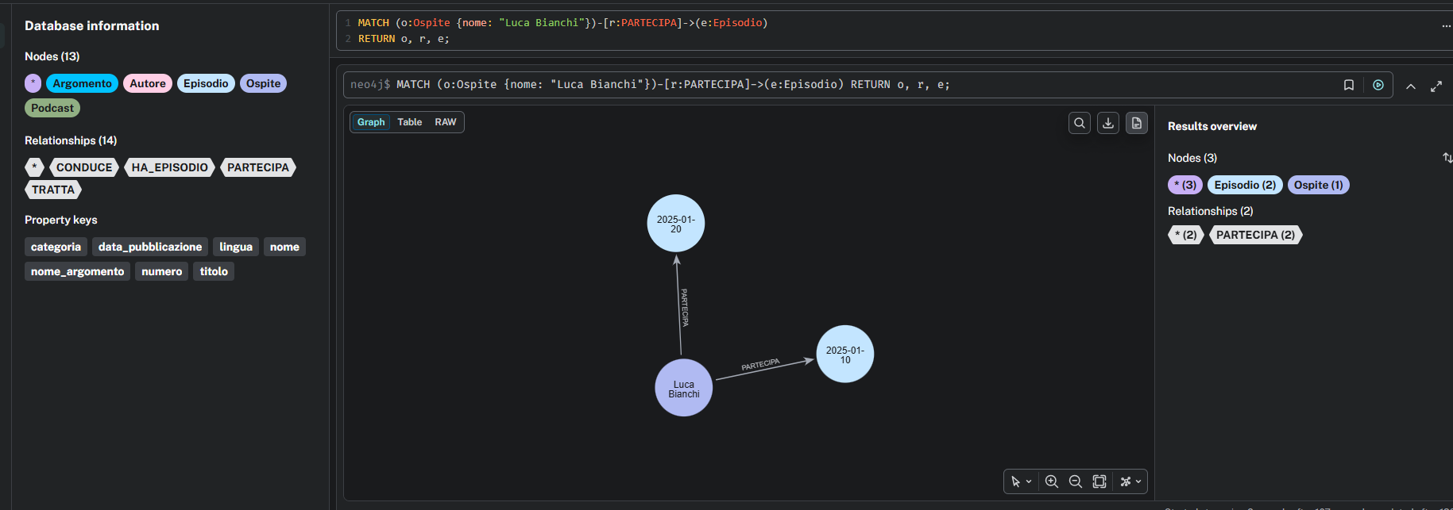
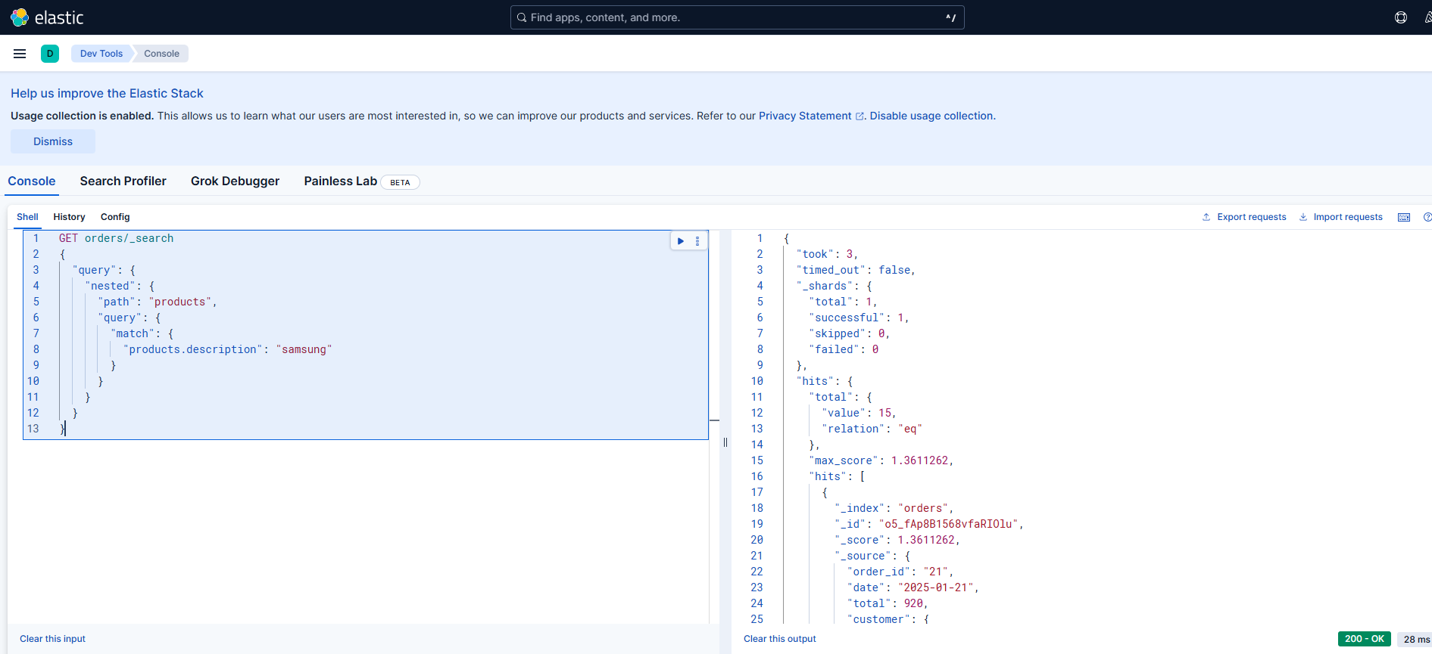
Consultazione Visuale dei Database
Con i container attivi, i due database si esplorano in modo visuale.
Neo4j Browser — una query Cypher d'esempio mostra a quali episodi partecipa un ospite, restituendo il risultato come grafo di nodi e relazioni.
Kibana Dev Tools — una console per scrivere ed eseguire query su Elasticsearch e leggerne l'output in formato JSON.

Slide 22
Conclusioni
Un unico progetto ha messo a confronto tre paradigmi di database — relazionale, documentale (Elasticsearch) e a grafo (Neo4j) — sullo stesso scenario e-commerce.
Per ciascun modello: progettazione dei dati, query significative e automazione completa in Python.
L'intero ambiente è riproducibile con un solo Docker Compose ed esplorabile visualmente tramite Kibana e Neo4j Browser.
Grazie dell'attenzione

